Slide 1
手把手教你学单片机
--51单片机C语言开发
金沙滩工作室
http://www.kingst.org
作者：宋雪松

Slide 2
第十七课：
模数转换A/D与数模转换D/A

Slide 3
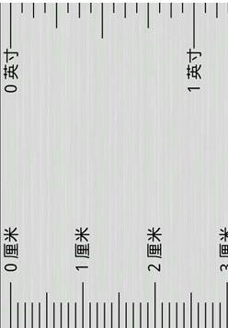
A/D和D/A的基本概念
模拟量：任何两个数字之间都有无限个中间值，所以称之为连续变化的量，也就是模拟量。
数字量：数字间有一定的间隔，不是连续的，即离散的量称之为数字量。
A/D：Analog to Digital Converter，用模数转换器实现模拟量到数字量的转换，简称ADC。
D/A：Digital to Analog Converter，用数模转换器实现数字量到模拟量的转换，简称DAC。

Slide 4
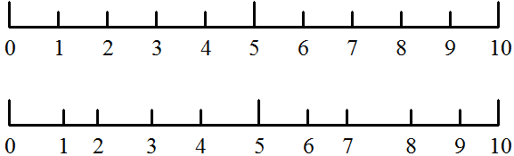
A/D的主要指标
1、ADC的位数：1个n位的ADC表示这个ADC共有2的n次方个刻度。
2、基准源：也叫做基准电压，是ADC的参考基准。
3、分辨率：数字量变化一个最小刻度，模拟信号的变化量，定义为满刻度量程与2^{n}-1的比值。
4、INL(积分非线性度)和DNL(差分非线性度)
INL是指ADC器件在所有数值上对应的模拟值，和真实值之间误差最大的那个点的误差值，单位是LSB。LSB(Least Significant Bit)是最低有效位的意思，它实际上对应的就是ADC的分辨率。
DNL是指ADC相邻两个刻度之间最大的差异，单位也是LSB。
5、转换速率：是指ADC每秒能进行采样转换的最大次数，单位是sps。

Slide 5
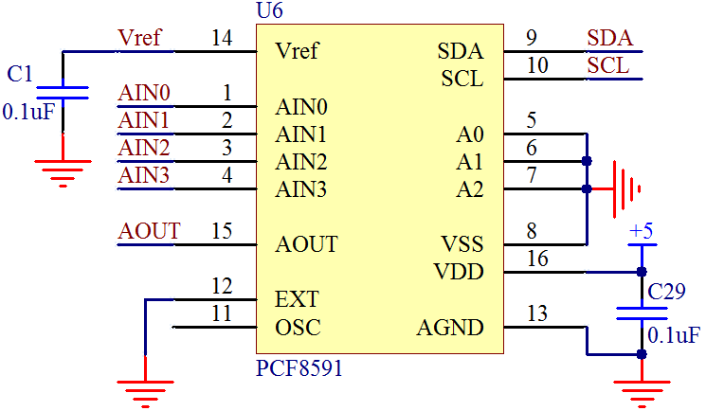
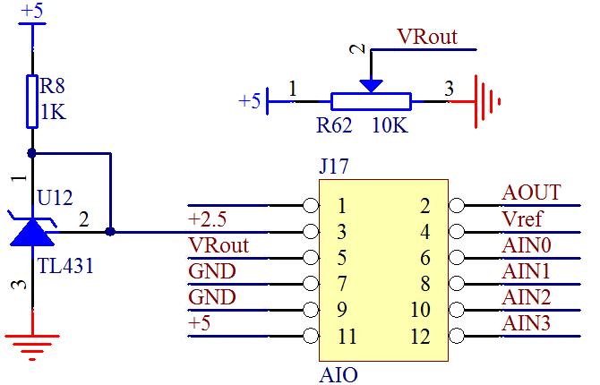
PCF8591的硬件接口
PCF8591是一个单电源低功耗的8位CMOS数据采集器件，具有4路模拟输入，1路模拟输出和一个串行I²C总线接口用来与单片机通信。

Slide 6
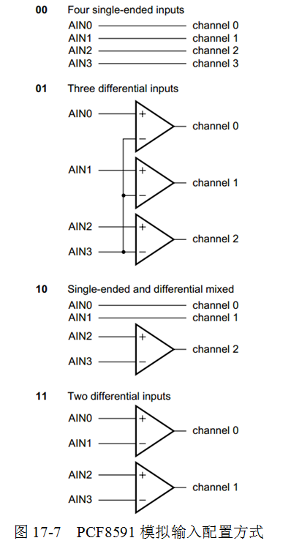
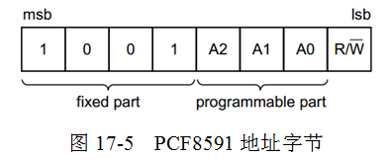
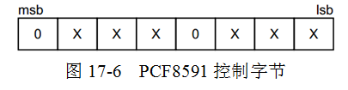
PCF8591的软件编程
第一字节：器件地址。
第二字节：PCF8591控制字。
第三字节：D/A数据寄存器。

Slide 7
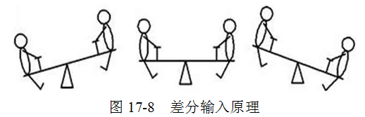
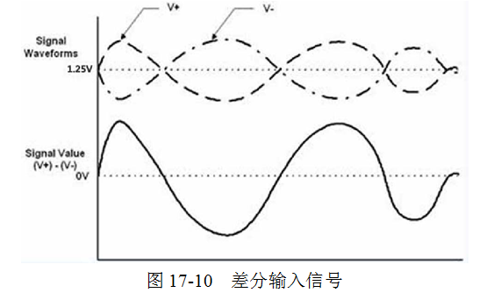
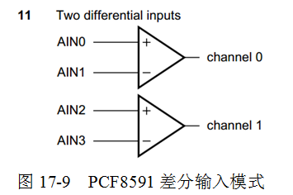
A/D差分输入信号

Slide 8
DA实验
1、简易DA电压输出。
2、简易信号发生器。

Slide 9
作业
1、掌握A/D和D/A的基本概念和性能指标。
2、将AD采集到的数值显示到数码管上。
3、将信号发生器的程序改装，可以通过按键实现频率的调整。

Slide 10
如有疑问，请登录http://www.kingst.org交流
谢谢！

